Slide 1
ElasticSearch Kibana Map 서울시 구별 영역 만들기

Slide 2
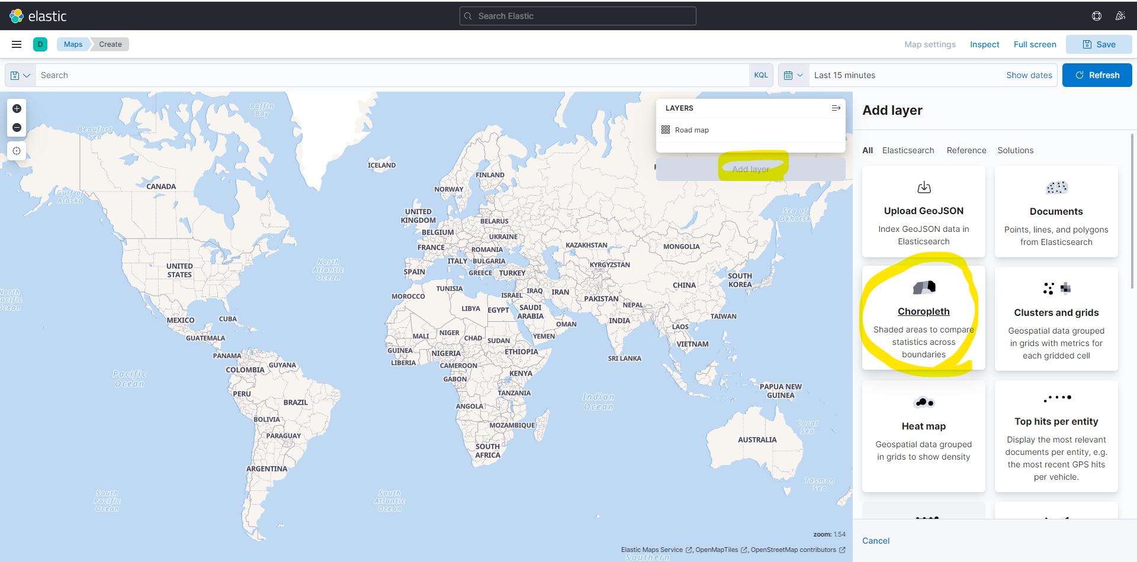

Slide 3
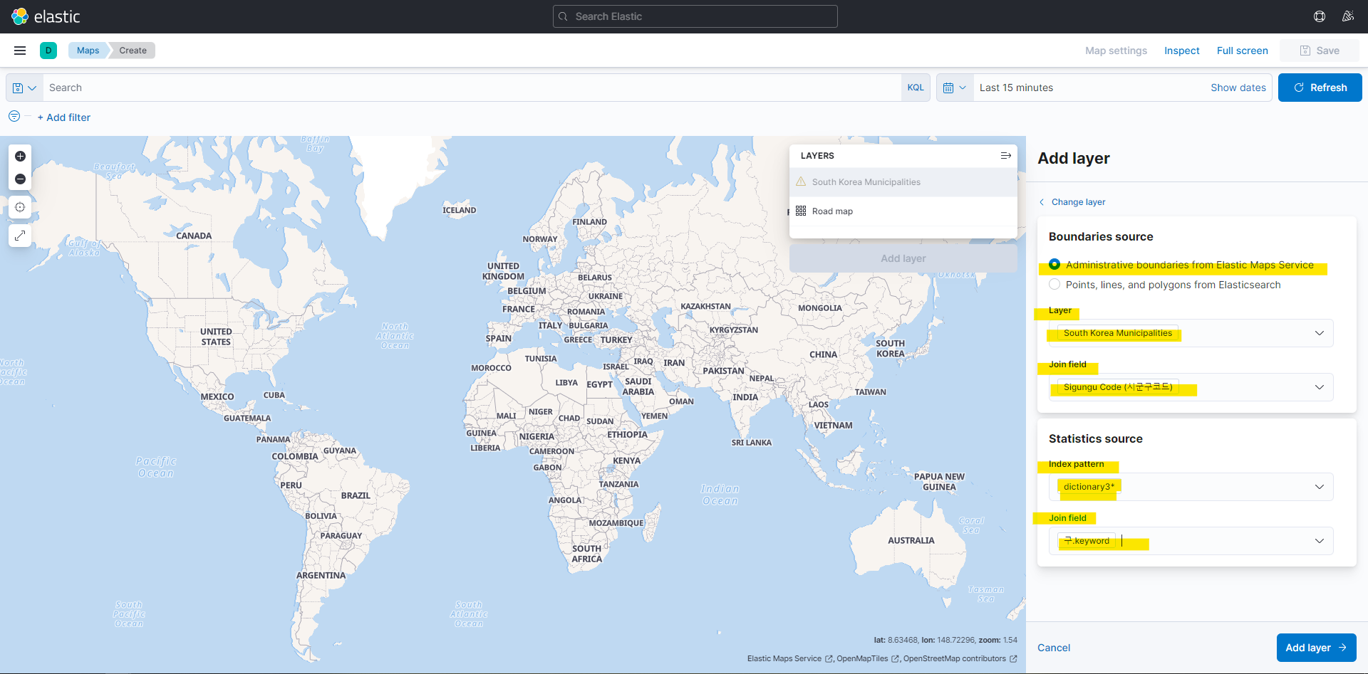

Slide 4
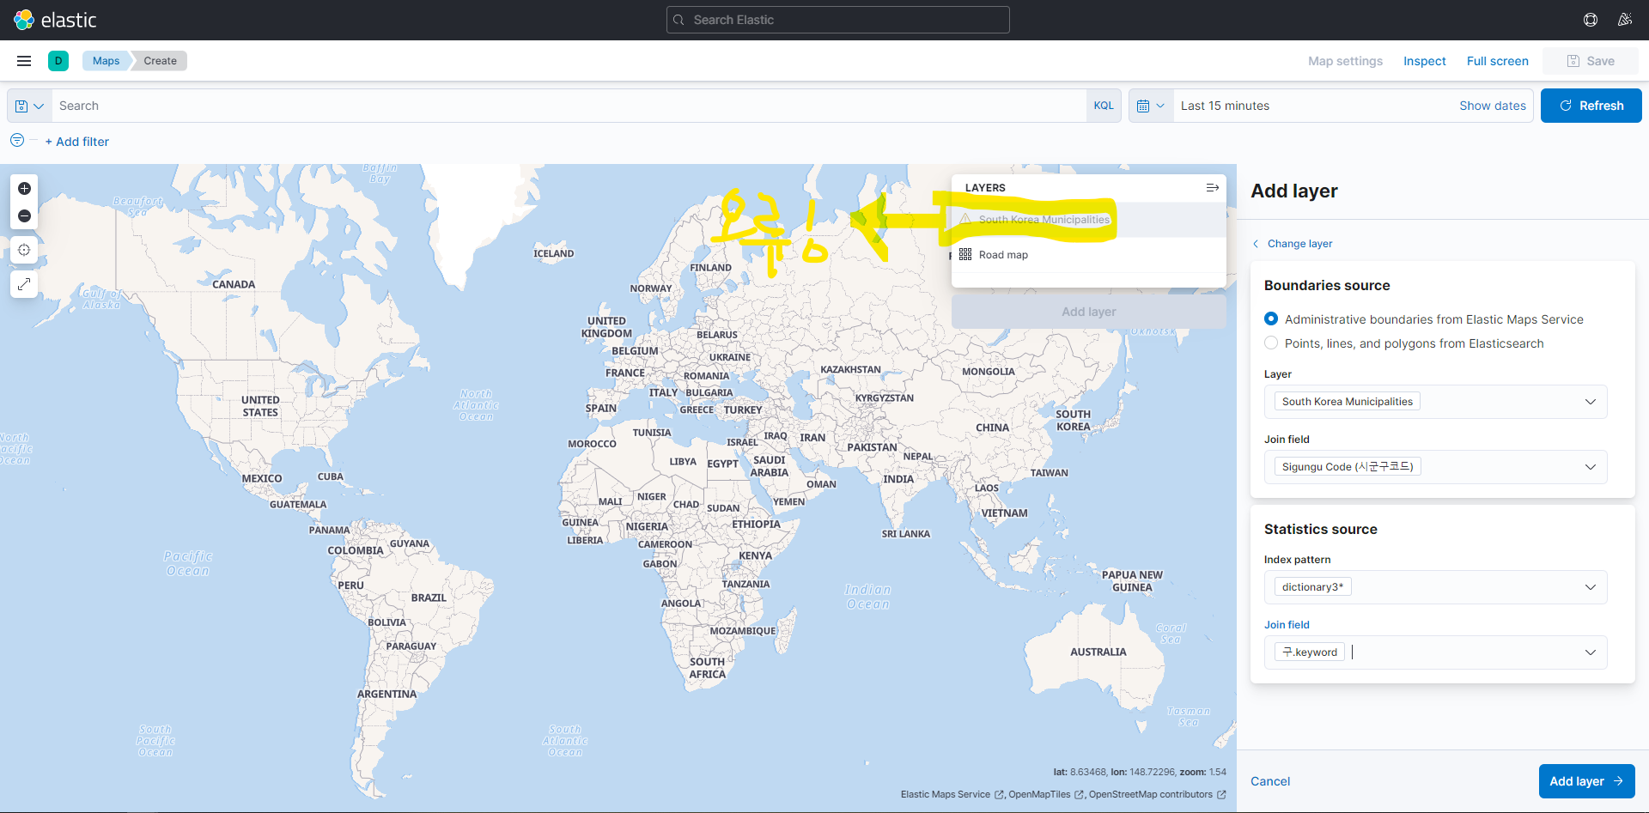

Slide 5
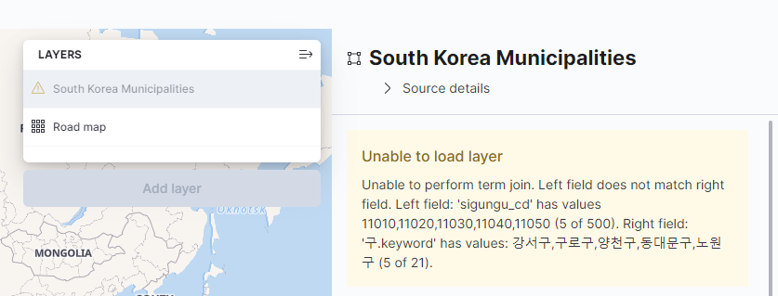
https://maps.elastic.co/v7.15/index.html?locale=en#file/south_korea_municipalities 에서 ‘singungu_cd’가 어떤 형식인지 알 수 있다.

Slide 6
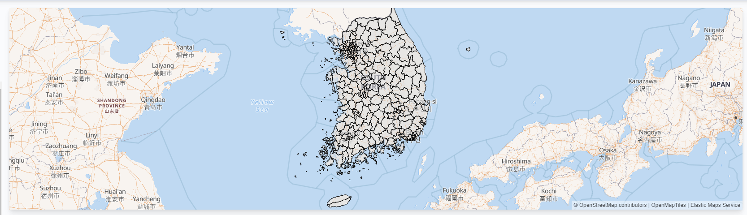
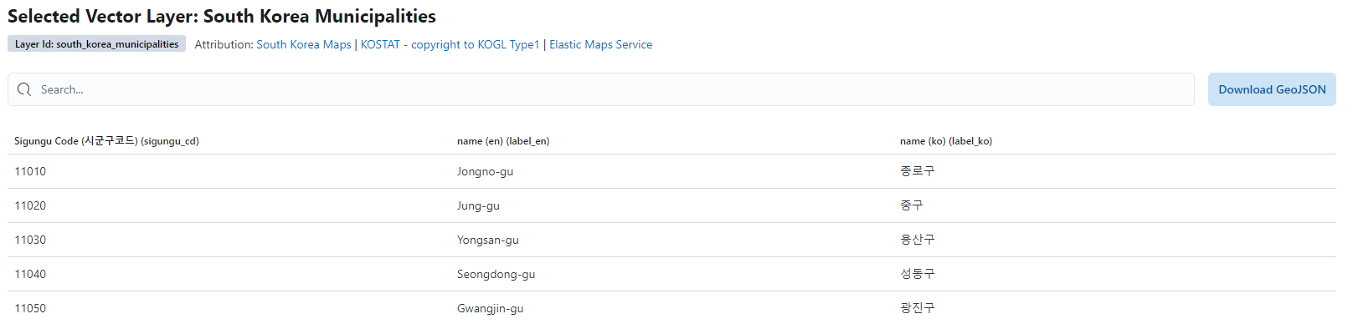
https://maps.elastic.co/v7.15/index.html?locale=en#file/south_korea_municipalities 사이트

Slide 7
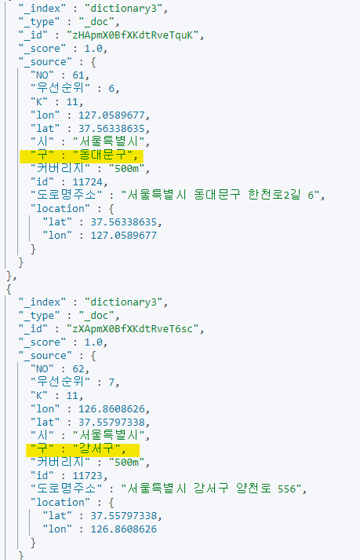
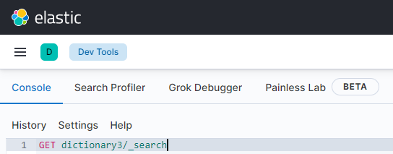
Dictionary3의 “구”는 “동대문구”, ”강서구” 의 꼴로,
name (ko) 에 해당됨을 알 수 있다.

Slide 8
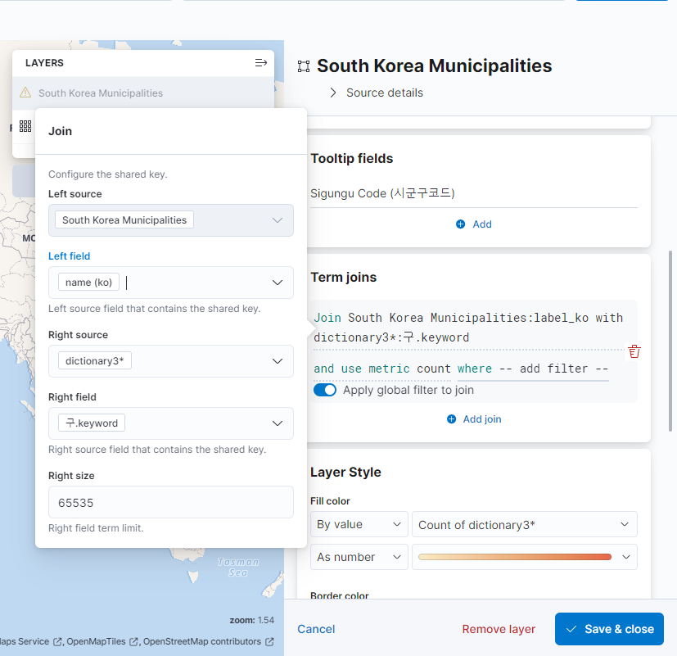
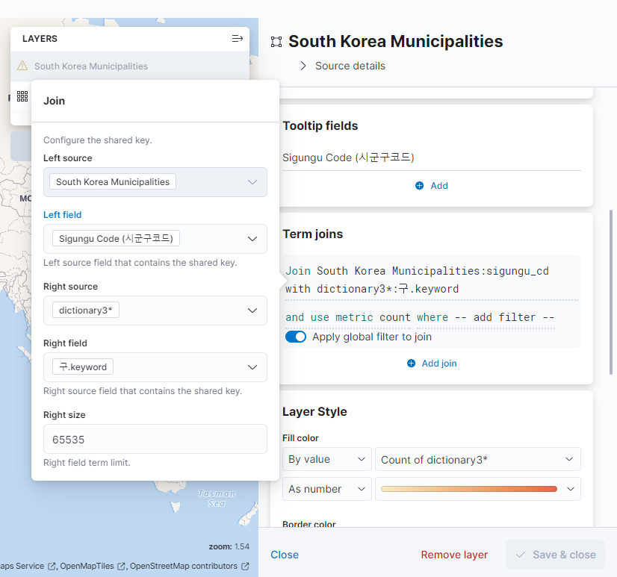

Slide 9
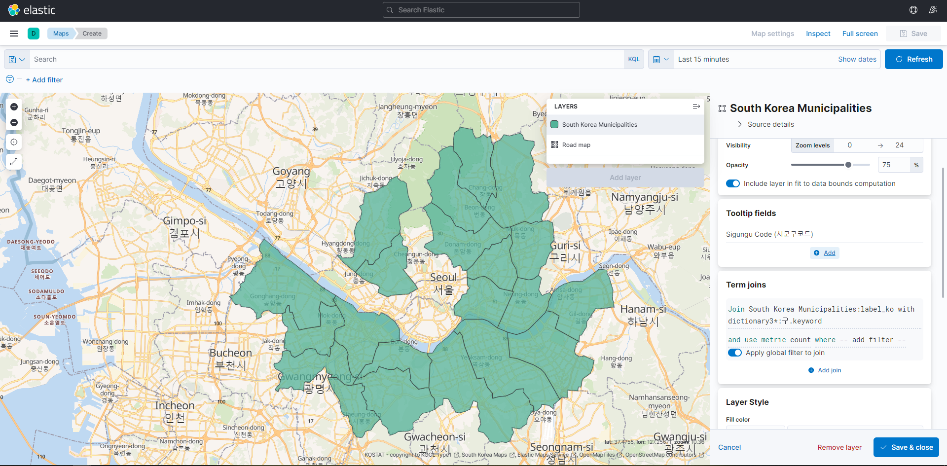

Slide 10
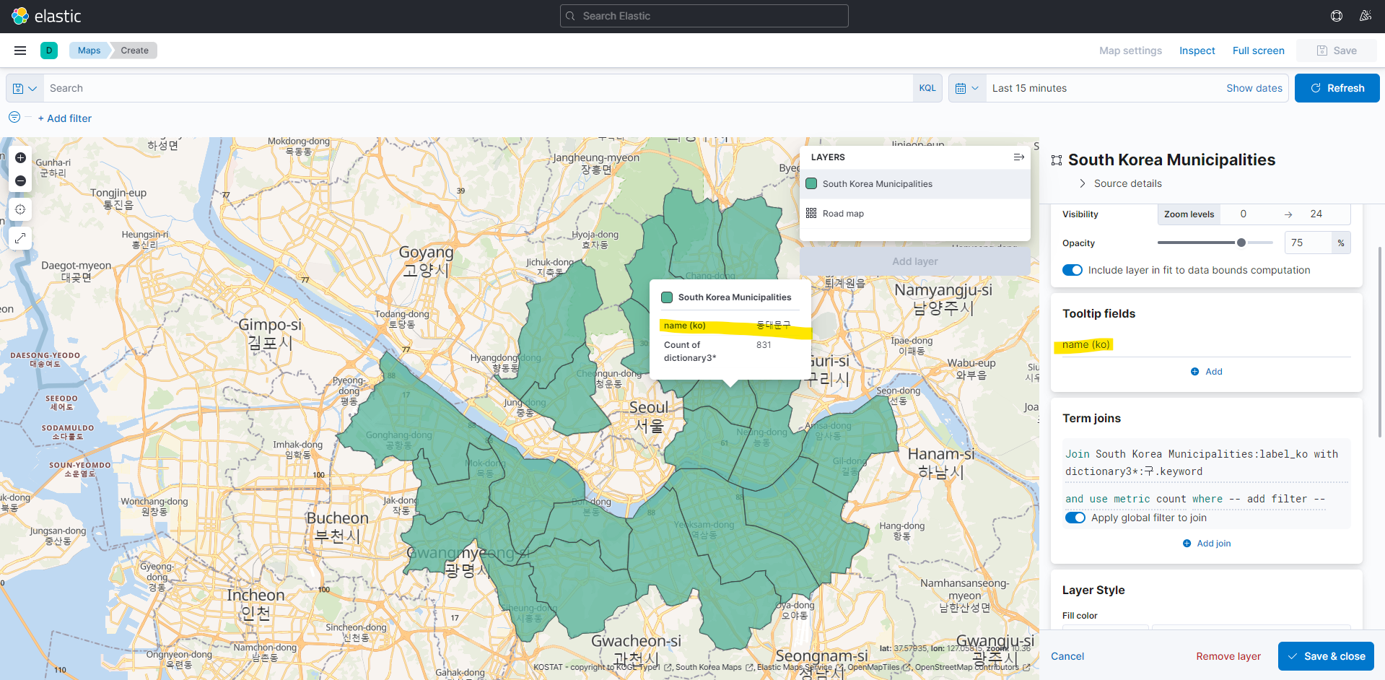

Slide 11
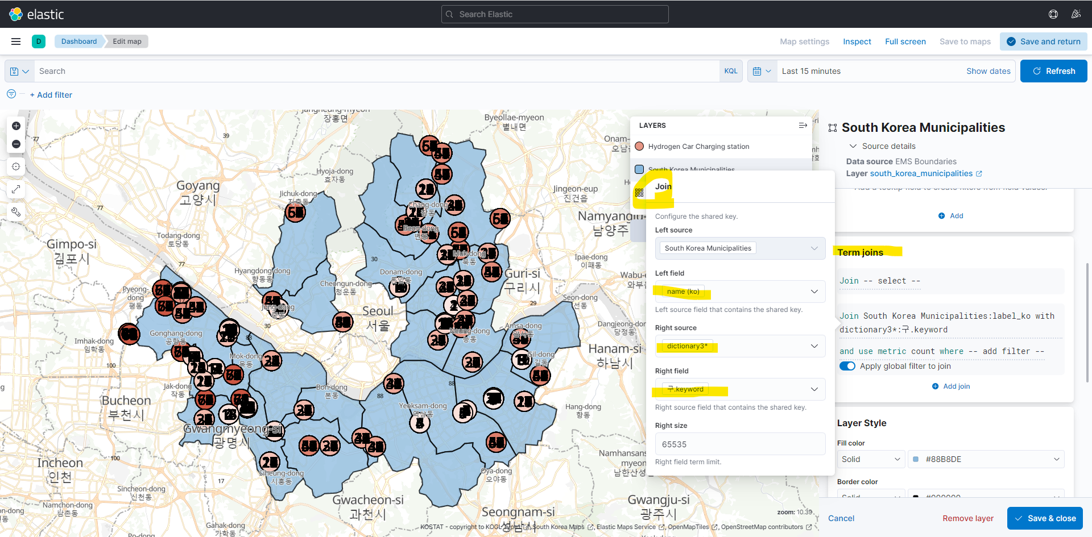

Slide 12
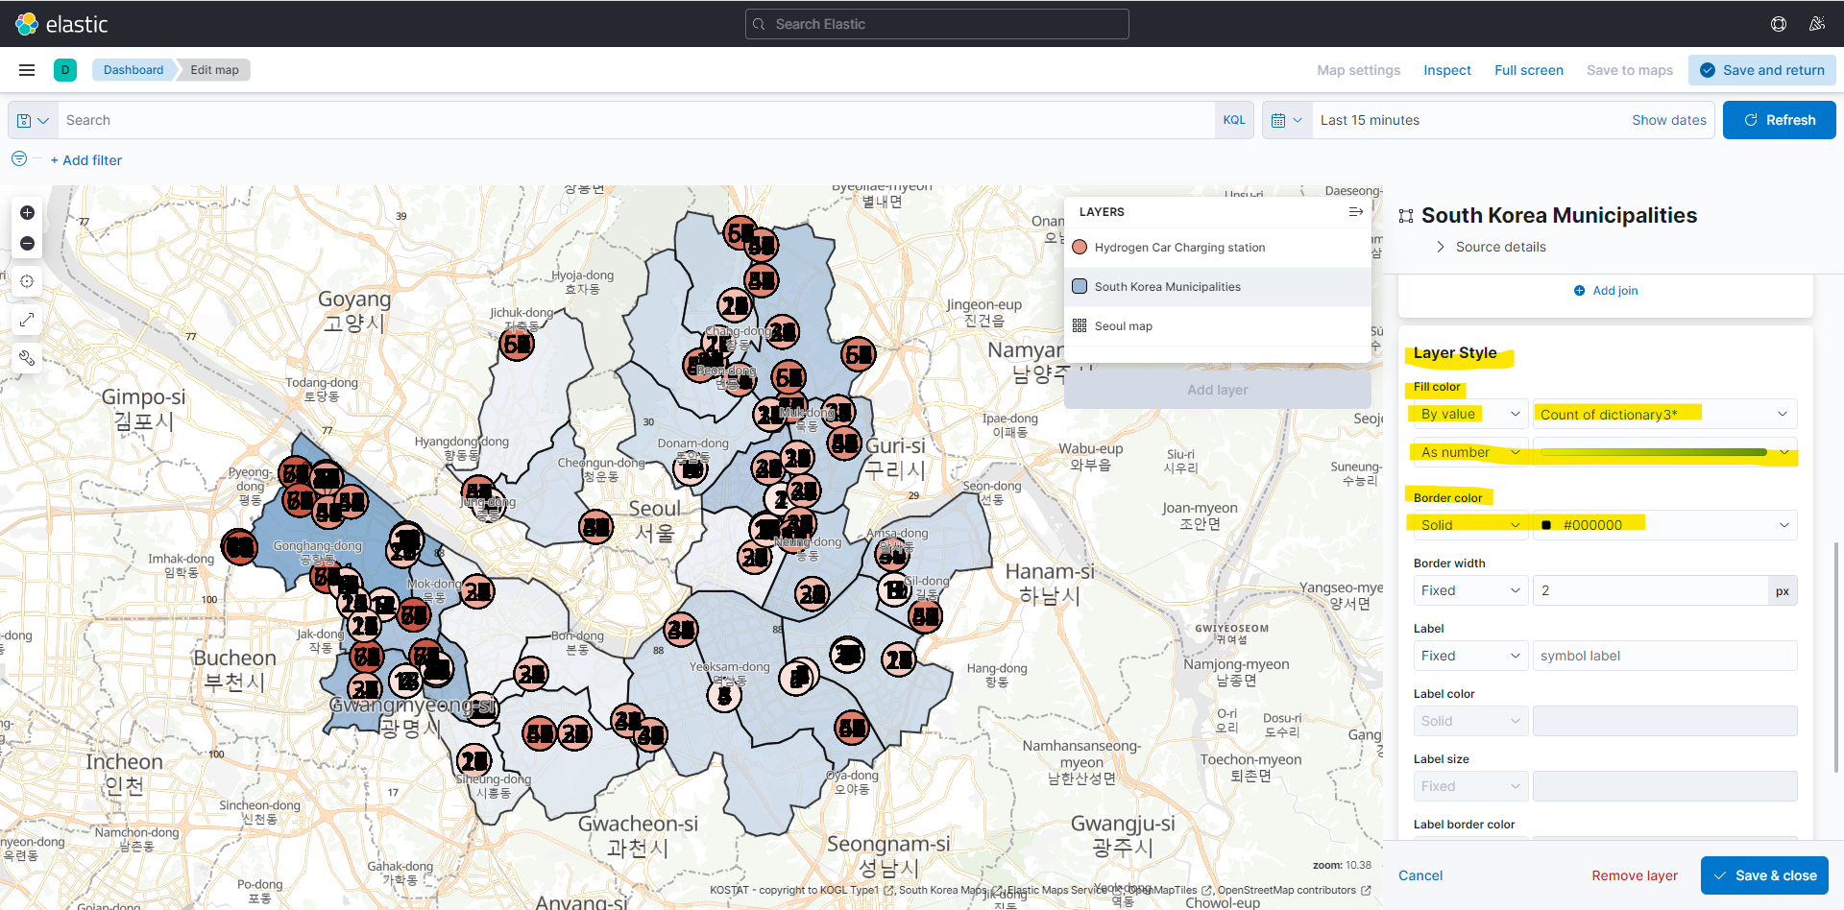

Slide 13
